Slide 1
人流情報論の展開

Slide 2
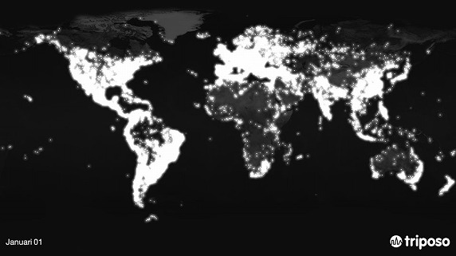
【動画】1年間のうち、いつどこでどれくらい写真が撮影されたかが視覚的にわかる世界地図
https://www.youtube.com/watch?v=nPXa0wsmzbA
1月1日は世界中で写真が撮影されているので一番光り輝いている

Slide 3
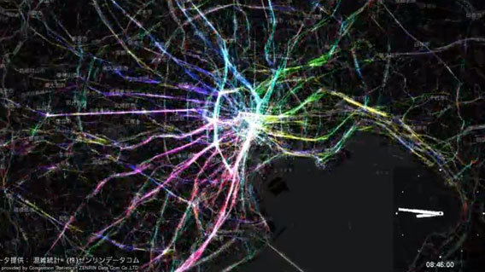
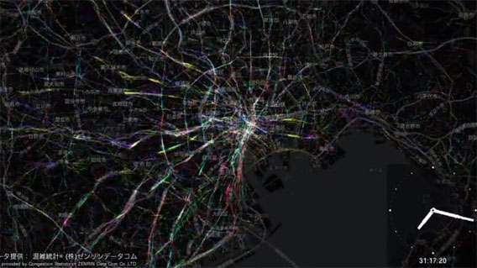
東日本大震災発生前後、東京近辺の人の流れを可視化した映像
像は3月11日の午前4時から3月12日の午前8時までを1分50秒に早回ししたもので、人を表す光点は、通勤ラッシュ時に激しく密度を増し流動しているのがわかる。そして震災発生時の14：46を境に、人の動きはぱたっと止まり、それから徐々に動きが回復していく。
2011年3月11日 8：46
2011年3月12日 7：20 17時間後

Slide 4
A network framework of cultural history
DOI: 10.1126/science.1240064
Science 345, 558 (2014);
Maximilian Schich et al.

Slide 5
The emergent processes driving cultural history are a product of complex interactions among large numbers of individuals, determined by difficult-to-quantify historical conditions.
To characterize these processes, we have reconstructed aggregate intellectual mobility over two millennia through the birth and death locations of more than 150,000 notable individuals.
The tools of network and complexity theory were then used to identify characteristic statistical patterns and determine the cultural and historical relevance of deviations.
The resulting network of locations provides a macroscopic perspective of cultural history, which helps us to retrace cultural narratives of Europe and North America using large-scale visualization and quantitative dynamical tools and to derive historical trends of cultural centers beyond the scope of specific events or narrow time intervals.

Slide 7
これは凄い！2600年の世界文化史に伴う著名人の移動を可視化した5分で巡る文化伝搬世界地図
膨大なデータを蓄えたGoogleのFreebaseを使い、テキサス大学のマクシミリアン・シヒ教授が率いるチームが素晴らしい映像を公開した。 約5分間の映像に、紀元前600年から西暦2012年までに実在した有名な人物120,000人たちの生誕地と死亡地のデータを世界地図でアニメーション化したのだ。ある都市が栄えると、そこに移住する文化人たちの数も増える。文化史に伴う人の移動がよく分かる。
https://www.youtube.com/watch?v=4gIhRkCcD4U
https://www.youtube.com/watch?v=4gIhRkCcD4U&feature=player_embedded

Slide 8
この地図にはダ・ビンチを含め何百万もの歴史的人物の出生地と死亡地が示されている。紀元前637年アテネで生まれ、紀元前557年にキプロスで死亡した、ギリシャの立法家であり詩人であるソロンに始まり、1992年にロサンゼルスで生まれ、2009年にバハマで亡くなったハリウッド俳優ジョン・トラボルタの息子ジェット・トラボルタまで、実に幅広い有名人物のデータが散りばめられている。彼らの人生の出発点と終着点が美しい映像に収められた作品である。

Slide 9
この映像からは、文化の中心地の移り変わりも見て取れる。ローマの衰退と共に台頭してきたパリ、その後アメリカ大陸の発見に伴いロサンゼルスやニューヨークがスポットライトを浴びるようになる。さらに、この地図は誕生日や死亡日を基に正確な数字が出せる。それを比較することで、ローマに代わりパリが文化の中心地として台頭してきたのは1789年だと推測することもできるのだ。また、フランス革命で死亡したのは芸術家よりも建築家のほうが多かったそうだ。

Slide 10
さらに、彼のチームはある特定の単語や文字の使用頻度を解析できるGoogleのNgram Viewerという分析システムを使い、自分たちのデータを解析した。その時代多く使われていた言葉や単語は、当時の人々の心境を示すという。チームはNgramデータを使用し、文化中心地の繁栄や衰弱に関連したであろう出来事を見つけ出そうと試みた。 また、さまざまな資料から集めた150,000人の芸術家の生誕と死亡のデータを使い似たような実験をした。それによると、フランス革命で死亡したのは芸術家よりも建築家のほうが多かったそうだ。

Slide 11
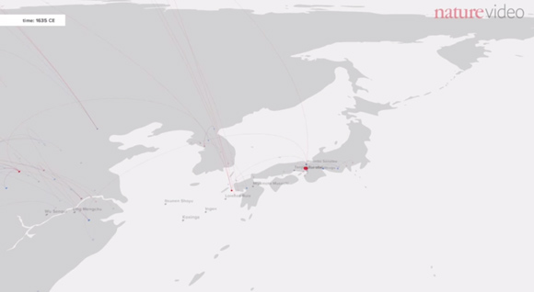
映像には日本も収録されている。17世紀末には、多くのキリスト教の宣教師が日本を訪れたが、その後迫害されていったという歴史がわかる。

Slide 12
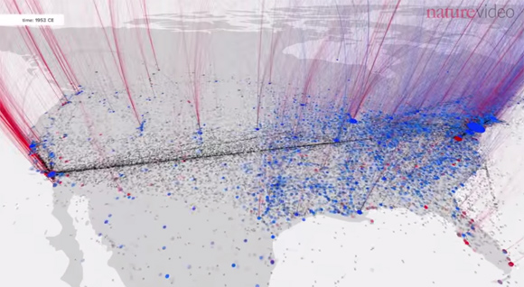
18世紀に入り、大陸を結ぶ電車が発明され、実用的な車が開発されると、人々は西海岸へ大移動を始める。1920年代、東海岸ではまだ青い点の方が多いが、著名人たちが西へ移動し、ハリウッドやロスなどの文化中心地で生涯を終えているのは、この映像を見れば一目瞭然だ。そして晩年を楽園で過ごそうと南へ移動する有名人がたくさんいたこともこの映像から見て取れる。

Slide 13
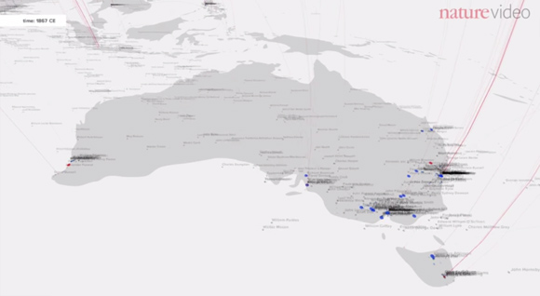
ヨーロッパからの移民が増大した19世紀のオーストラリア。囚人の流刑地としても多くの囚人がヨーロッパから送られた。かの有名な盗賊ネッド・ケリーの父親も当時、ブタを盗んだ罪としてアイルランドから流された。

Slide 14
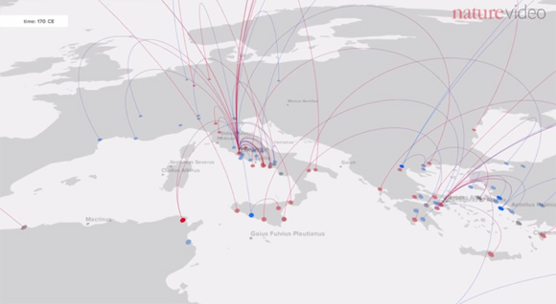
「すべての道はローマに通ず」と言われたローマ帝国時代に遡る。強力な支配力を誇ったローマに、ヨーロッパ全土から知識人が集まるのが分かるだろう。また、文化の副都心として、スペインのコルドバやフランスのアビヨンやパリにも人が集まっている。

Slide 15
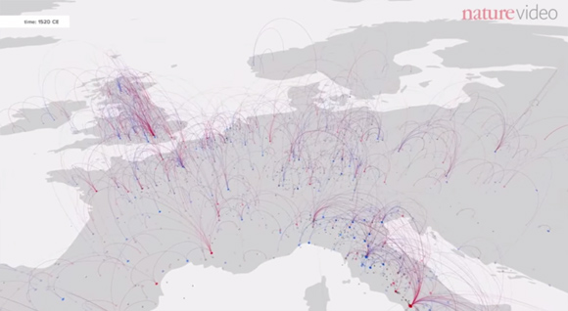
12世紀に入ると、もはやローマに通ずる道はなくなった。人々の移動も各地に広がり、まるで航空会社の就航都市表でも見ているようだ。

Slide 16
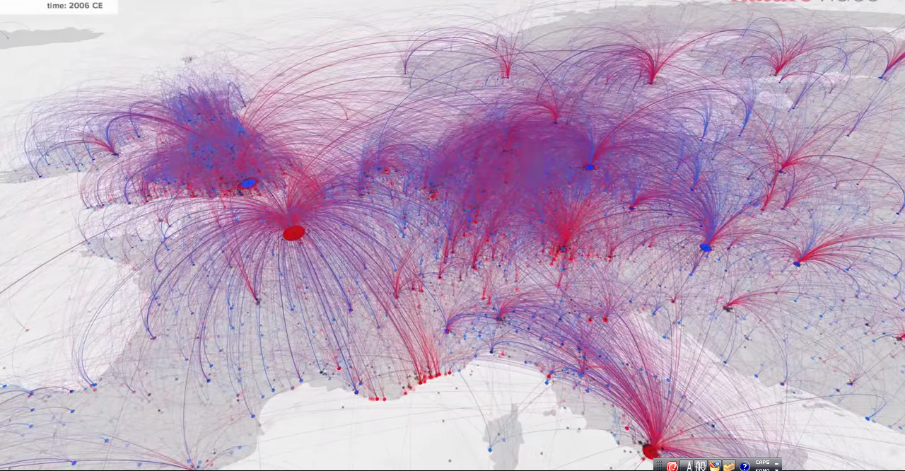
フランスの中では、他の都市と比べ圧倒的にパリに人が集中している。逆にドイツに来る人々は一カ所に集中せず、各都市に平均的に散らばっていった。小さな都市も移住地として目立つようになってきた。19世紀に入り人口が増えた南フランスのコートダジュール

Slide 17
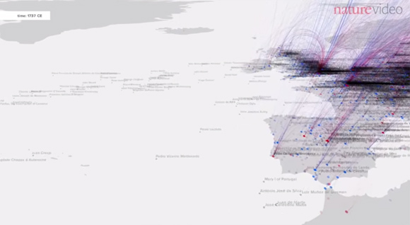
1600年代になると、多くのヨーロッパ人が西を目指し、アメリカにたどり着いた。イギリスから来た毛皮の商人、スペインやフランスの地方統治者、軍人も多くいた。その中には初代アメリカ大統領となったジョージ・ワシントンの曽祖父ジョン・ワシントンもいた。彼はイギリスのエセックス生まれだった。

Slide 18
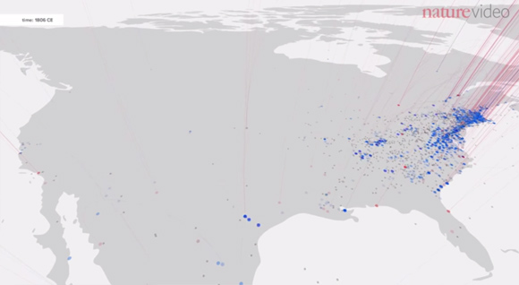
この頃になると、ヨーロッパの各地から成長の著しいアメリカの都市へ移住する人口が一気に増加する。ボストン、ニューヨーク、ワシントンを見ると誕生を示す青い点より死亡を示す赤い点の方が圧倒的に多いことに気付く。しかし、移動はまた始まる。青い点を見ると、人の流れが川沿いにそって移動しているのが分かる。

Slide 19
18世紀に入り、大陸を結ぶ電車が発明され、実用的な車が開発されると、人々は西海岸へ大移動を始める。1920年代、東海岸ではまだ青い点の方が多いが、著名人たちが西へ移動し、ハリウッドやロスなどの文化中心地で生涯を終えているのは、この映像を見れば一目瞭然だ。そして晩年を楽園で過ごそうと南へ移動する有名人がたくさんいたこともこの映像から見て取れる。

Slide 20
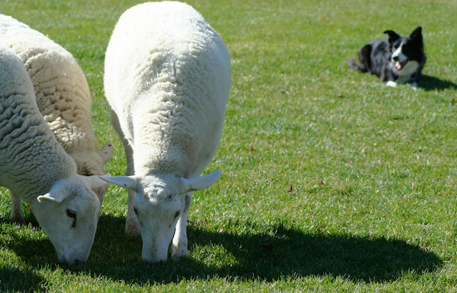

Slide 21
牧羊犬の秘密牧羊犬ロボット
秘密は明かされた。牧羊犬は、羊の群れを集めるために、たった2つの単純な規則に従っている──。発見したのは、ダニエル・ストロンボム率いるスウェーデンのウプサラ大学の研究者グループだ。
彼らは、ロンドンのロイヤル・ヴェテリナリー・カレッジの科学者たちが準備したGPSの装置を収めた小型リュックサックを通じて牧羊犬の習慣を研究した。装置は、スウォンジー大学のアンドリュー・キングと同僚たちによって、羊やウェルシュ・コーギーに取り付けられた。
いままで科学は、どのようにして犬たちがこれほど多くの羊を制御して、これらを同じ方向に動くように導けるのかを解明できてはいなかった。衛星測定に基づくこの新しい技術によって、ある種の「牧羊の数理モデル」が開発された。科学者たちは、「Journal of the Royal Society Interface」で読むかぎりでは、牧羊犬がたった2つの単純な規則に従っていることを発見した。バラバラになる羊を集めることと、群れが密集したら羊たちを前へと押し出すことだ。

Slide 22
このモデルと、開発されたコンピューター・シミュレーションによって、たった1頭の犬が、この2つの動きによって、100頭以上の羊の群れを制御することができることがわかる。「わたしたちは、犬のつもりで考え始めました」と、ストロンボムは説明した。
「犬は何を見ているのでしょうか？ 基本的に、自分の前で動いている白くて柔らかいものです。群れのなかに隙間ができてだんだん大きくなると、介入する必要を感じます。私たちのモデルの1歩ごとに、犬は群れが十分に密集しているかどうかを判断します。もし密集していなければ、羊を他の羊の方へと押しやります。もしまとまっていれば、羊たちを一緒に目標へと押しやります」
研究者たちによると、考えられていた他の動きのモデル──さまざまな規則に基づいて動く犬を想定していた──は、50頭以上の羊の群れに対して、より多くの羊飼いや牧羊犬が必要となることを浮かび上がらせた。
このモデルの応用は注目に値するものとなるかもしれない。将来、例えば、ロボットの「頭脳」に組み込んで、群衆を制御したり、環境を浄化したり、探査ロボットのグループを統率したりするためにモデルを利用することができるかもしれない。さらに、当然のことながら、牧畜の分野も考えられる。
要するに、アンドロイドだって電気羊の夢を見るかもしれないが、牧羊犬ロボットの方がより近づきつつある現実のように思われる。

Slide 23
性善説の崩壊 ― 生後15カ月の幼児も「倫理観＜差別意識」だった【米・４つの心理実験】 http://topics.jp.msn.com/wadai/chumoku/article.aspx?articleid=4481341

Slide 24
【実験1→結果：幼児は公平を好む】
白人乳幼児40名に研究者2名がおもちゃを配った。
1名はおもちゃを公平に、もう1名は不公平に分配した。
その結果、70％の乳幼児はおもちゃを公平に分けた研究者をより好んだ。

Slide 25
【実験2→結果：幼児は不公平を好む】
しかし、次のテストでは実験対象にアジア人と白人の乳幼児を混ぜ、その中の何人かの白人乳幼児に、より多くおもちゃを配るという実験をした。その結果、前の実験結果とは異なり、白人の乳幼児は「自分たち」をひいきする「不公平な」研究者をより好んだという。
これは乳幼児が既に人種的違いを意識しており、自分と同じ人種を「１つのグループ」として考え、より好んでいると考えられる。
この実験チームを率いるワシントン大学のジェシカ・サマービル教授は、「幼稚園に入るまでに子どもたちが人種を基にしたグループを作る事は良く知られているが、赤ちゃんの場合は今までそれがはっきり分からなかった」と記事内で語っている。
このサマービル教授の研究の結果が示すのはまず、乳幼児は公平さを好む社会的な性質を非常に早い時期に表すことである。しかし同時に、乳幼児は自分と同じ人種にグループ意識を持ち、自分たちがより利益を得る場合には、公平さはそれほど重要視しないということがわかった。サマービル教授は、乳幼児は既に人種的グループ、そして社会的な観念（公平さ）の両方を考慮できることを示していると言う。

Slide 26
【実験3→結果：幼児は善を好む】
またイェール大学の「Infant Cognition Center（乳児知覚センター）」のウィン教授が行った別の実験では、乳幼児に「良いぬいぐるみ」対「悪いぬいぐるみ」の指人形劇を見せた。すると、80パーセント近くの乳幼児は「良いぬいぐるみ」を好んだ。これは、乳幼児は早い時期から物事の善悪が理解できることを示す。

Slide 27
【実験4→結果：幼児は善より仲間意識を好む】
しかし、次の実験の結果は驚くものであった。まず乳幼児に2つのお菓子を見せてどちらかを選ばせる。次に、指人形にもお菓子を選ばせる。すると乳幼児は自分と同じお菓子を選んだ指人形に、より親近感を覚え、同グループという意識を持ったのだ。そして、自分と違うお菓子を選んだ「違うグループ」の指人形には親近感を示さない。さらに驚くのは、「自分のグループ」の指人形が「違うグループ」の指人形に悪い事をしても「自分のグループ」の指人形を好み続ける。
つまり、前の実験で示した「善悪への観念」を急に示さなくなってしまうのだ！ そして違うグループの指人形は罰せられるのが当たり前だと言わんばかりの行動を見せるという。これには正直、驚くものがある。

Slide 28
■人間は、元々倫理的ではない
この実験をウィン教授と共に行っている同じくイェール大学のポール・ブルーム教授は、「人間は元来、そう倫理的ではない」と言い、また「自分と似ている人とグループになる事は、進化の過程上で必要だったのだろう」と結論を述べている。そしてだからこそ、その「本能」を抑える教育や知識が人間には必要なのだと言う。
この実験の結果をまとめると、まず人間はもともと自分と似ている人を好み、「自分たち」対「あの人たち」というグループ観念を乳幼児の時から既にもっている。赤ちゃんや子どもは天使のようにきれいな心を持っていると一般には言われてきた。しかし、この実験を見る限り、人間はもともと黒い部分も持ちあわせて生まれてきたらしい。
性善説を信じる者からすると、ちょっとがっかりする結果ではないか！ （文＝美加リッター） 参考：「CBSnews」「DailyMail」

Slide 29
ロボット三原則
ここで思い出すのは、ロボットと人間の関係性を題材にした有名な古典SF小説である、アイザック・アシモフ氏の「われはロボット」だ。ここにロボット工学の三原則というのがでてくる。 第1条： ロボットは人間に危害を加えてはならない。また、その危険を看過することによって、人間に危害を及ぼしてはならない。 第2条： ロボットは人間にあたえられた命令に服従しなければならない。ただし、あたえられた命令が、第一条に反する場合は、この限りではない。 第3条： ロボットは、前掲第一条および第二条に反するおそれのないかぎり、自己をまもらなければならない。 ロボット工学三原則は、すべてのロボットが従わなければならないものだった。ところが皮肉にも人間がロボットを信用しなかったり、人間に原則とは矛盾する命令を出されたロボットがおかしな行動をとってしまう。 人間だって究極の選択を強いられた場合その判断に迷いがでるものだ。自己矛盾を抱えており、心の中では社会的倫理と葛藤してる。少年マンガのテーマにありがちな、「多くの人の命を守るため小数を犠牲にすることは果たして善なのか？」ですら答えがだせないわけなんだけど、ロボットなら悩まないし、プログラミングされた通りの方法で行動するから、人間よりも倫理的になるのかな？

Slide 30
善悪を判断し、道徳的な決定を下す自律型ロボットの開発に資金投入（米海軍）
ただ人間の命令に従うだけでなく、ロボット自体に善悪の判断をさせて行動させるという試みが、アメリカのタフツ大学、ブラウン大学、レンセラー工科大学の研究者らにより行われている。この研究をバックアップしているのが米海軍海事技術本部（ONR）である。 人間的情緒を持たないロボットに、倫理観を与えることは果たしてできるのだろうか？研究者らは、人間が考えているほど善悪の判断というものは難しいものではないという。
5年間にわたるこのプロジェクトには、ONRより750万ドル（7.63億円）の助成金が与えられた。研究を率いるタフツ大学、ヒューマン・ロボット・インタラクション研究所のマティアス・シューツ氏は、「倫理的能力とは、法律や、社会基盤に基づいた行動原理、優先順位などを学習し、それに従って道徳的決定に基づいた行動をし、その行動をとった理由を話せる能力だと考えられる。」と語る。「問題は、ロボットがこうした能力をエミュレートし、実行することができるかどうかだ」

Slide 31
例えば医療ロボットに対して、重傷を負った兵士を最寄りの野戦病院に移送するよう命令したとする。ロボットは移送中に、脚を骨折した別の海兵隊員に出会った。ロボットは、立ち止まって手当を施すべきなのだろうか？ それとも与えられた任務を遂行し続けるべきなのだろうか？ また、命を救うために、時には負傷者に多大なる苦痛を与える応急処置が必要だとする。だがその治療をしても助かる見込みは薄い場合、ロボットは、命を救うために人間に苦痛を与えることを善だと考えるべきなのだろうか？ 研究チームは、共感の本質に関するさらに多くの問いかけを行って、人間の倫理的能力を構成している本質的な要素を特定する必要がある。人の感情を生み出す根源がわかれば、人間のような倫理的判断が行える人工知能をモデル化する枠組みに取り組めるだろう。
われわれは、既存の自律型ロボットの実証されたアーキテクチャーに、独自のアルゴリズムと計算メカニズムを統合するつもりだ。拡張されたアーキテクチャーは、ロボットが倫理的判断に基づいて、計画された行動をダイナミックに上書きできるような、柔軟なものになる」とシューツ氏は語る。 一方、シューツ氏と協力して研究を行っている、レンセラー工科大学認知科学部のセルマー・ブリングジョード部長は、人間の倫理は何を意味するのかについて、確立した定義はないと指摘し、これは研究チームが取り組むべき難題だと語る。 ブリングジョード氏のアプローチでは、ロボットが下す決定はすべて、倫理面での予備的チェックを受ける。さらに深い熟考が必要な場合は、ロボットが自律的にそうした熟考を始める。 「不測の事態が生じたときには、その場でさらに深く熟考できる能力をロボットに持たせなければならない。人間によってあらかじめ設けられたルールは限定的で、考えられるすべての状況を予期したものではないからだ」

Slide 32
人工知能50年来の革命、ディープラーニングとは？
「そもそも、人間の脳も電気信号と化学変化によって動いています。原理的に言って、コンピュータで再現できないわけがない」
では、なぜ今まで人工知能はできないと思われていたのか？ それが、なぜ今はできると考えられるのか？ すべての答えは、人工知能研究における、50年来のブレークスルー「ディープラーニング（深層学習）」にある。ディープラーニングがもたらしたイノベーションは、「人間を介さずに、機械だけで、人間の知覚メカニズムを模倣できる」点にある。

Slide 33
限界があった第１次・第２次AIブーム
この初期の人工知能に与えられた役割は、「推論と探索」だ。例えば、迷路の解き方を調べる、プロに勝つ将棋プログラムを作る、こういった簡単な問題を対象として、人工知能の研究が進められた。
「正確に記述する」ことができなければ、問題を解くことができない。例えば、「自分が所属する企業は、これからどのような戦略を実行すればよいか」という問題は、問題自体を記述することができないので、解くことはかなわなかった。

Slide 34
この延長で、人間の知識をすべて記述しようとして1984年に始まったのが、Cycプロジェクトだ。同プロジェクトは、「ビル・クリントンは、アメリカの第43代大統領だ」「人間は、哺乳類だ」といった知識を記述し、人間と同等の推論システムを構築することを目的とするプロジェクトだ。難点は、人間が知っていることが多すぎて、知識を書ききれないことだ。同プロジェクトは、30年経った今も、未だに終わる気配を見せていない

Slide 35
「表現の壁」を超えたディープラーニング
そしていよいよ、2000年代後半より現在の第３次AIブームに突入する。この時の人工知能の特徴は、「機械学習」、そして「表現学習」にある。機械学習とは、人間が自然に行っている学習能力と同様の機能を、コンピュータで実現しようとする技術のことを指す。
この機械学習の難しさは、変数の設計にある。適切な変数データを学習させることができれば、高い学習成果を得ることができる。しかしながら、この「変数の設計」という作業自体を人間が行う必要があるため、不適切な変数を設定してしまうと、予測精度が低くなってしまうのだ。

Slide 36
人工知能の歴史を振り返り、松尾教授は、「すべての問題は根本的に同じ」であると主張する。３回のブームでそれぞれ難点となった「問題を正確に書けない」、「知識を書ききれない」、「適切な変数を設定できない」という問題は、つまるところ「データから、適切な表現を書くことができない」という問題に帰結する。すなわち、人工知能を実現する上での壁は、適切な表現を獲得する壁であったというわけだ。
そこに登場したのが、ディープラーニングだ。この手法の特徴を一言で言えば、「データをもとに、『何を表現すべきか』という問い自体を、自動的にコンピュータに獲得させる」点にある。例えば、手描きの「３」という数字をコンピュータに入力する。従来の人工知能では、ここから「３」という「概念」を出力できるような工夫を重ねていた。これが、ディープラーニングでは、入力は同じで、そこから同じ「３」と描かれた画像を出力するという、一見すると意味のない計算を行わせる。しかし、何度も「３」という画像を入力することで、機械が「３」という数字の特徴を判別し、自動的に「３」という抽象化ができるようになる。これこそが、ディープラーニングの真骨頂だ。実際、画像を認識させるコンペティションでは、この手法を用いた研究が圧勝している。
「ディープラーニングの発想そのものは、昔から存在していました。しかし、今までは技術的実装することができなかった。現在のコンピュータのスペックをもってして、ようやく実装できるようになったのです」

Slide 37
ディープラーニングの先に広がる世界
現状としては、画像、それに加えて音声やセンサーといった複数の感覚の抽象化が実験されている。将来的には、言語データが抽象化されることで、機械が言葉を理解できるようになる可能性が高い。この段階に来て、例えばNewsPicks上のニュースを機械に読み込ませることにより、機械がニュースの意味を理解できるようになる。ニュースの意味が理解できるようになれば、今何が起きているのか、これから何が起きるのか、高次の社会予測ができるようになると、松尾教授は語る。
要約すれば、「ディープラーニング自体がすごい」わけではなく、「ディープラーニングの先に広がる世界がすごい」のだ。
コンピュータが人間の知能を超える境目を、シンギュラリティ（技術的特異点）と呼ぶ。少なくない研究者が、2045年頃には、機械が人間の知能を超えると予測している。未来の人工知能の可能性について、松尾教授はこう結論づけた。

Slide 39
統合情報理論とディープラーニング

Slide 40
「人工知能」のレベルの４区分
レベル１は、例えば、「人工知能搭載の◯◯」といった、マーケティング用語としての人工知能のことを指す。これは、一過性のブームによって使われるだけで、人工知能の本質とは何ら関係がない。
レベル２は、「弱いAI」とされるもので、「知的な課題を解くもの」がこれに該当する。
レベル３は、人間の知能獲得を目指す「強いAI」である。
そして、レベル４がディープラーニングに該当する。レベル４は、さらに一段階上の、「強いAIの壁を突破する（かもしれない）もの」を指している。

Slide 41
レベル４のAIは、私たちの社会をどのように変えるのか？
「既に実施されている」と指摘する領域が、インターネット企業におけるマーケティング
GoogleやFacebookは、機械にユーザー行動を学習させることで、より最適な広告を表示できるよう工夫を重ねている。既に、マーケターという職業の一部の仕事は、人工知能に取って代わられつつある。
まもなく始まる分野としては、画像を用いた医療診断を挙げる。画像認識の精度が飛躍的に向上したことで、画像のみで患者の様態を診断することが可能になるという。

Slide 42
続いて変わることが予想される分野は、防犯・監視システムだ。音声やセンサー情報を認識させることで、今よりも効率的かつ高精度に、防犯システムを構築できるようになる。このことは、警備会社や警察といった組織に、体制の見直しを迫ることになるだろう。
その後に来る変化として、自動運転や農業の自動化といった、よりリアルな世界に人工知能が入ってくると予測する。Googleの自動走行運転がかなりの成功を収めている現状を見ても、現在のディープラーニングは、技術的にはこの段階まで達していると言える。

Slide 43
さらに高次の抽象化が可能になると、家事や介護といった、人間の複雑な仕事すらも代替できるようになる。
最終段階では、人工知能と言語の紐付けが進んでいく。ここまで来れば、翻訳業務のほとんどは機械で実行可能になる。そして最後に訪れるのが、ホワイトカラーの仕事の代替だ。知的生産性が劇的に向上し、新しい産業革命を生む可能性もあると指摘する。

Slide 44
人工知能をめぐり、激化する買収競争
Googleは、これまでにディープラーニングに関連して、２つの企業を買収。
ひとつは、トロント大学のHinton教授と学生が立ち上げたDNN research。Hinton教授は、ディープラーニングのパイオニアとされる研究者で、この買収は「主に同教授を獲得するためだったとのではないか」。
今年2014年に入っては、推定６億5000万ドルで、イギリスのディープラーニング企業DeepMind Technologyを買収した。

Slide 45
Facebookは、ニューヨーク大学のYann LeCun教授を所長に招き、人工知能研究所を2013年に設立した。2014年に入ると、人工知能のベンチャー企業Vicarious社に対し、約4000万ドルの投資ラウンドに参加したことを明らかにした。
中国の検索大手Baiduも、2013年にはシリコンバレーにディープラーニングの研究所を設立、そして2014年には、スタンフォード大学のAndrew Ng教授を研究所所長に迎えいれた。彼は、2011年からGoogleの人工知能システム開発を率いた研究者で、音声認識ソフトウェアの研究もリードしていた。Baiduは、この研究所に300億円を研究予算として投資している。

Slide 46
日本が人工知能研究で勝ち抜くには？
お金の勝負になった場合、日本の勝ち目は「ほぼない」
GoogleやFacebookは人工知能の学習精度が１％向上するだけで、売上が数百億円増加するビジネスモデルになっている。
これほど、人工知能の精度に対する強烈なインセンティブを持つ会社は、日本には存在しないからだ。

Slide 47
勝つ可能性があるとすれば、「人材しかない」。実のところ、日本の人工知能研究者のレベルは、「かなり高い」。日本の人工知能研究は、1982年に始まった第５世代コンピュータプロジェクトの下で、多くの優秀な研究者を輩出。学生を指導する立場にいる。「日本の優秀な人工知能研究者を一箇所に集め、集中して研究に取り組んでもらう。そういう環境をつくることができれば、勝ち目があるのではないか。むしろ、それしか勝ち目はないと思う」「ディープラーニング研究の一線で戦える研究者は、日本国外で100人ほどしかいません。さらに、研究をディレクションできる立場にいるのは、５人にも満たない。しかし日本には、この５人レベルの研究者が、実はゴロゴロいる」

